Slide 1

TIẾNG VIỆT 4
Tập 1
Tuần 15
Bài đọc 4: Tôn vinh sáng tạo

Slide 2


Ấn để đến trang sách
Ấn để đến trang sách

Slide 3

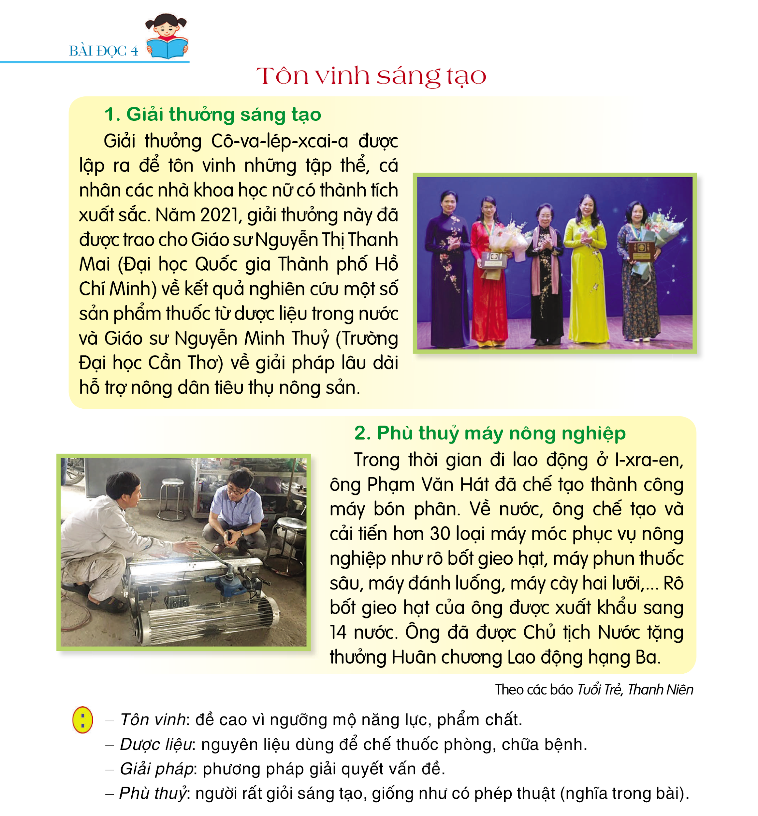
Quan sát các hình ảnh trong bài và cho biết nội dung bức ảnh.

Slide 4
Quan sát các hình ảnh trong bài và cho biết nội dung bức ảnh.
Ảnh 1:
Lễ trao giải thưởng.

Slide 5
Quan sát các hình ảnh trong bài và cho biết nội dung bức ảnh.
Ảnh 2:
Hai người đàn ông ngồi bên một chiếc máy có đèn phát sáng.

Slide 6

Ấn để đến trang sách

Slide 7

ĐỌC THÀNH TIẾNG
Giải nghĩa từ ngữ
TÔN VINH
DƯỢC LIỆU
Đề cao vì ngưỡng mộ năng lực, phẩm chất.
Nguyên liệu dùng để chế thuốc phòng, chữa bệnh.
GIẢI PHÁP
PHÙ THUỶ
Phương pháp giải quyết vấn đề.
Người rất giỏi sáng tạo, giống như có phép thuật.

Slide 8
ĐỌC THÀNH TIẾNG
Luyện đọc câu dài
Năm 2021,/ giải thưởng này/ đã được trao cho Giáo sư Nguyễn Thị Thanh Mai/ (Đại học Quốc gia Thành phố Hồ Chí Minh)/ về kết quả nghiên cứu một số sản phẩm thuốc từ dược liệu trong nước/ và Giáo sư Nguyễn Minh Thuỷ / (Trường Đại học Cần Thơ)/ về giải pháp lâu dài hỗ trợ nông dân tiêu thụ nông sản.
Về nước,/ ông chế tạo và cải tiến hơn 30 máy móc phục vụ nông nghiệp/ như rô bốt gieo hạt,/ máy phun thuốc sâu,/ máy đánh luống,/ máy cày hai lưỡi,...

Slide 9












BAY LÊN NÀO
Notes:
Click PLAY để chơi

Slide 10



Tiếp tục
Tê giác
Hổ
Khỉ
Ngựa vằn
Notes:
Click vào tên động vật để đến câu hỏi
Click làm màn hình để hiện đáp án. Để về màn ban đầu click vào con vật
Trả lời xong click vào con vật để nó bay lên
Click vào “Tiếp tục” sau khi hoàn thành game để tiếp tục bài học

Slide 11


Câu 1: Giải thưởng Cô-va-lép-xcai-a được lập ra nhằm mục đích gì?
Giải thưởng Cô-va-lép-xcai-a được lập ra để tôn vinh những tập thể, cá nhân các nhà khoa học nữ có thành tích xuất sắc.
Notes:
Click màn hình 1 lần để hiện đáp án
Click vào hình động vật để quay lại slide chọn câu hỏi

Slide 12
Câu 2: Giải thưởng Cô-va-lép-xcai-a năm 2021 được trao cho những ai, về thành tích gì?
Năm 2021, giải thưởng này đã được trao cho Giáo sư Nguyễn Thị Thanh Mai về kết quả nghiên cứu một số sản phẩm thuốc từ dược liệu trong nước và Giáo sư Nguyễn Minh Thuỷ về giải pháp lâu dài hỗ trợ nông dân tiêu thụ nông sản.
Notes:
Click màn hình 1 lần để hiện đáp án
Click vào hình động vật để quay lại slide chọn câu hỏi

Slide 13
Câu 3: Vì sao ông Phạm Văn Hát được gọi là “phù thuỷ máy nông nghiệp”?
Vì ông đã chế tạo và cải tiến hơn 30 máy móc phục vụ nông nghiệp; rô bốt gieo hạt của ông được xuất khẩu sang 14 nước. Đó là những kì tích mà ít người bình thường có thể làm được.
Notes:
Click màn hình 1 lần để hiện đáp án
Click vào hình động vật để quay lại slide chọn câu hỏi

Slide 14
Câu 4: Những sáng tạo nêu trong bài đọc thể hiện điều gì về người Việt Nam?
Người Việt Nam rất sáng tạo. Trong mọi lĩnh vực, mọi ngành nghề, nhiều người đã tìm tòi, tạo ra những sản phẩm hữu ích phục vụ đời sống.
Notes:
Click màn hình 1 lần để hiện đáp án
Click vào hình động vật để quay lại slide chọn câu hỏi

Slide 15
THẢO LUẬN NHÓM ĐÔI
Hãy kể tên một số sáng chế của ông Hát.
Rô bốt gieo hạt, máy phun thuốc sâu, máy đánh luống, máy cày hai lưỡi,…
Sản phẩm nào của ông Hát được xuất khẩu sang 14 nước?
Rô bốt gieo hạt.
Theo bạn, nội dung của câu chuyện là gì?
Trong mọi lĩnh vực, ngành nghề, người Việt Nam luôn tự tìm tòi, sáng tạo ra những sản phẩm phục vụ đời sống.

Slide 16

Ấn để đến trang sách

Slide 17

01
Giải thưởng Cô-va-lép-xcai-a là giải thưởng như thế nào?
Là giải thưởng lập ra để tôn vinh những tập thể, cá nhân các nhà khoa học nữ có thành tích xuất sắc.

Slide 18
02
Những sáng chế của ông Hát có gì độc đáo?
Những sáng chế của ông đều là máy phục vụ sản xuất nông nghiệp, giúp người nông dân giảm bớt vất vả, tăng năng suất lao động. Không chỉ phù hợp với người dân trong nước, các sản phẩm sáng tạo của ông còn phù hợp với nông dân của nhiều nước khác.

Slide 19
03
Em có cảm nghĩ gì về những tấm gương lao động sáng tạo được nhắc tới trong bài đọc?
Em cảm thấy rất khâm phục và tự hào/ sẽ cố gắng học tập chăm chỉ, nơi gương những tấm gương ấy.

Slide 20

Ấn để đến trang sách

Slide 21

Ôn tập lại các kiến thức đã học
Chuẩn bị bài:
Luyện từ và câu:
Luyện tập về câu chủ đề của đoạn văn

Slide 22


Slide 23



Để kết nối cộng đồng giáo viên và nhận thêm nhiều tài liệu giảng dạy,
mời quý thầy cô tham gia Group Facebook
theo đường link:
Hoc10 – Đồng hành cùng giáo viên tiểu học
Hoặc truy cập qua QR code

